Slide 1
ОРГАНИЗАЦИЯ РАБОТЫ С РОДИТЕЛЯМИ В ДОУ
Формы и методы работы с родителями должны быть направлены на повышение педагогической культуры родителей, на укрепление взаимодействия детского сада и семьи, на усиление ее воспитательного потенциала.
Воспитатель МДОУ д/с «Колокольчик»
Филимонова Г.А.
2015 г.

Slide 2
Исходя из целей работы всего учреждения, я сформулировала свои задачи сотрудничества с родителями:
1. Создание условий для благоприятного климата взаимодействия с родителями;
2. Установление доверительных и партнерских отношений с родителями;
3. Вовлечение семьи в единое образовательное пространство;
4. Обогащение опыта межличностного общения детей, родителей и педагогов.

Slide 3
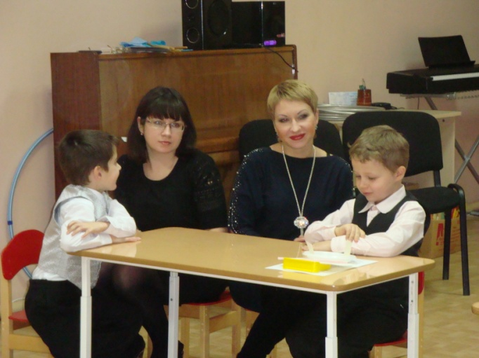
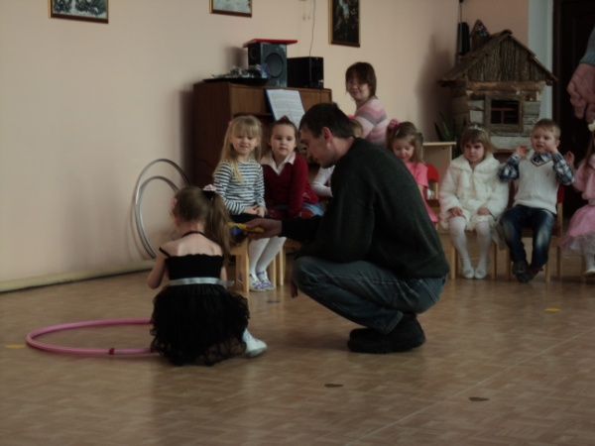
Формы взаимодействия с семьей
Библиотека для родителей
Консультативная помощь специалистов
Родительские собрания в нетрадиционной форме
Создание семейного портрета, выставки
Праздники, развлечения

Slide 4
Методы работы: наблюдение; беседа;
тестирование; анкетирование.
Формы работы делятся на – активные и
пассивные, на групповые и
индивидуальные, а также на:
Традиционные | Нетрадиционные
Родительские собрания; Групповые и общесадовские собрания; Индивидуальные консультации педагога; Посещения на дому; Выставки детских работ, изготовленных вместе с родителями; Праздники. | Занятия с участием родителей; Участие родителей в творческих конкурсах; Дискуссии; Психологические разминки; Круглые столы; Родительские вечера с чаепитием; Участие в заседаниях семейного клуба.

Slide 5
Нетрадиционные формы ДОУ общения
педагогов и родителей
Наименование | С какой целью используется эта форма | Формы проведения общения
Информационно-аналитические | Выявление интересов, потребностей, запросов родителей, уровня их педагогической грамотности | Проведение социологических срезов, опросов, «Почтовый ящик»
Досуговые | Установление эмоционального контакта между педагогами, родителями, детьми | Совместные досуги, праздники, участие родителей и детей в выставках
Познавательные | Ознакомление родителей с возрастными и психологическими особенностями детей дошкольного возраста. Формирование у родителей практических навы­ков воспитания детей | Семинары-практикумы, педагогическая гостиная, проведение собраний, консультаций в нетрадиционной форме, игры с педагогическим содержанием, педагогическая библиотека для родителей
Наглядно-информационные: информационно-ознакомительные; информационно-просветительские | Ознакомление родителей с работой дошкольного учреждения, особенностями воспитания детей. Формирование у родителей знаний о воспитании и развитии детей | Открытые просмотры занятий и других видов деятельности детей. Выпуск газет, организация мини-библиотек

Slide 6
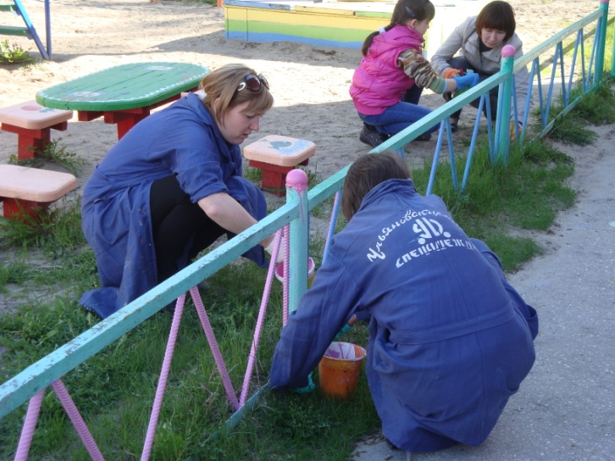
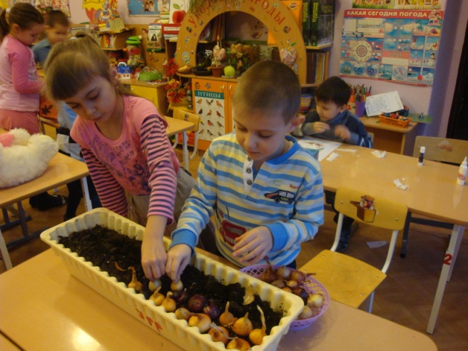
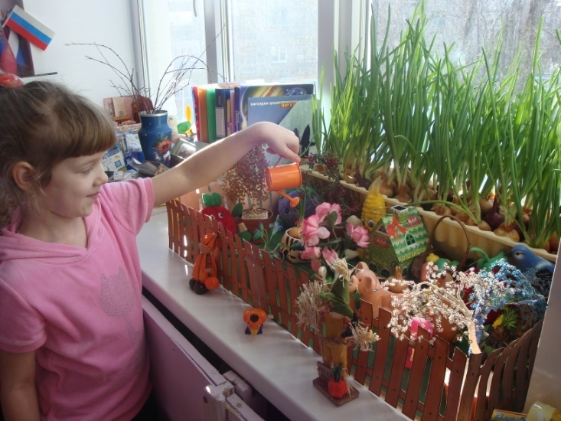
Формы познавательной деятельности — это общественные смотры знаний, умений и навыков, творческие отчеты по направлениям деятельности, праздники знаний и творчества, турниры знатоков, Дни открытых дверей и т.д. Предмет, тему, методику проведения родители и воспитатели определяют совместно. Воспитатель составляет задания, помогает сформировать группы, организовать подготовительную работу, а родители участвуют в оформлении, подготовке поощрительных призов, оценке результатов.
Формы трудовой деятельности — оформление помещения группы, трудовой десант по благоустройству и озеленению двора, посадка аллеи в связи со знаменательным событием в жизни детей и их родителей, создание библиотеки и т.п.

Slide 7
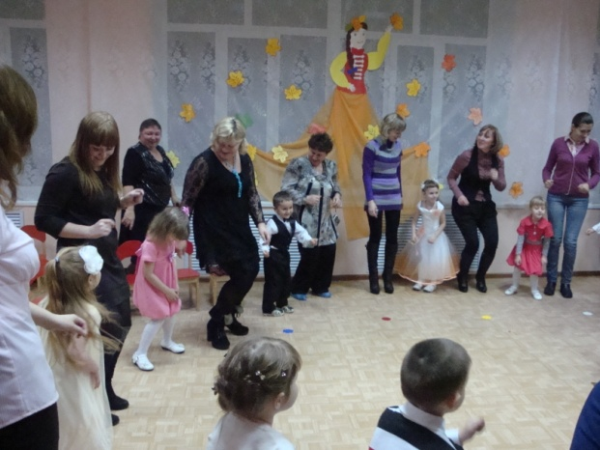
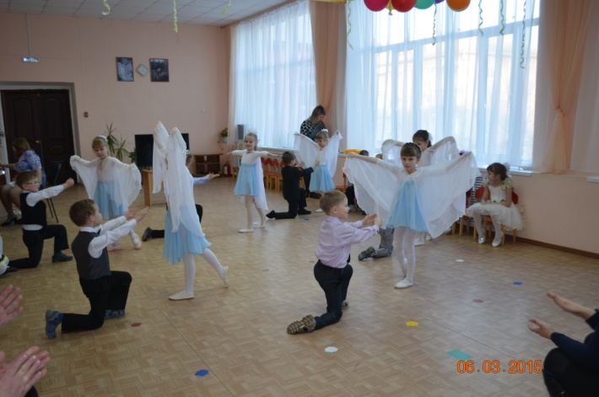
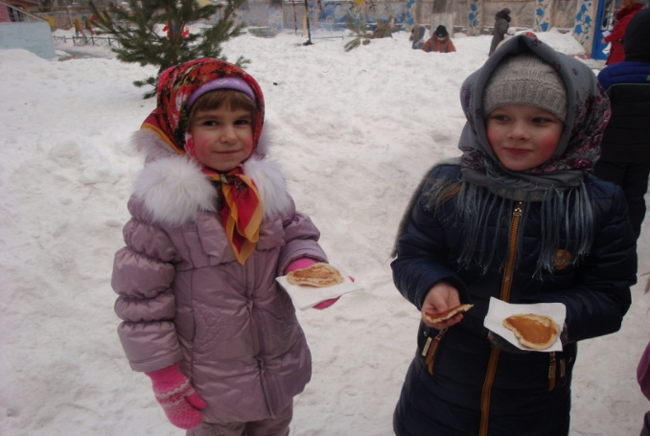
Формы досуга — подготовка, проведение и обсуждение праздников, соревнований, конкурсов, различных клубов и др.
Формы активизации — дискуссии, диалоги, обсуждение ситуаций, анализ детских высказываний или детского творчества, тренинги, метод игрового моделиро­вания и др.
Наглядные формы - библиотеки и папки-передвижки, видеофильмы, памятки-рекомендации для родителей и детей, открытки-приглашения, визитки, выставки книг, оборудования, настольных игр, детских или совместных рисунков, поделок с родителями, фотовыставки, газеты, Уголки для родителей и др.

Slide 8
Слагаемые успешного общения
желание пойти на контакт;
заинтересованность в общении;
видение в другом равного партнера;
готовность принять иную точку зрения;
выбор интересных значимых тем;
тактичность.

Slide 9
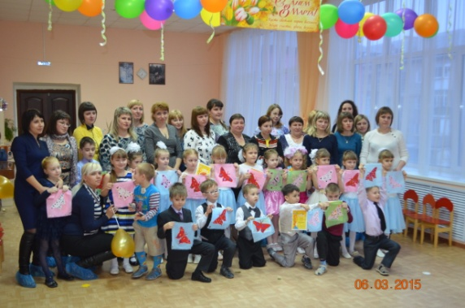
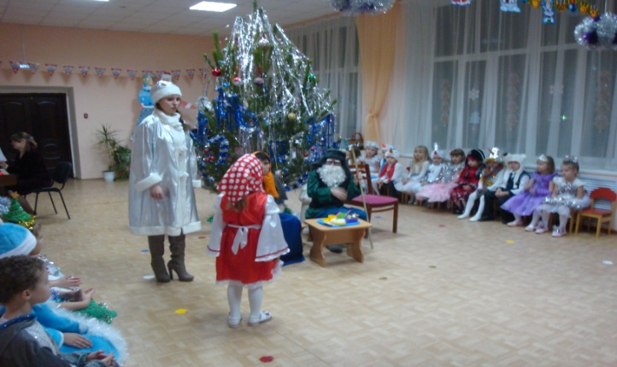

Slide 10
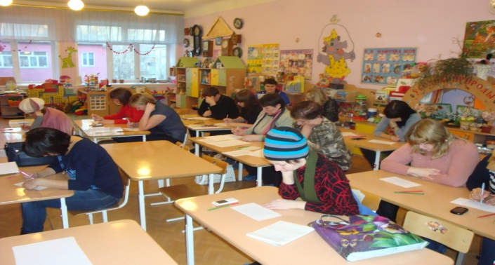
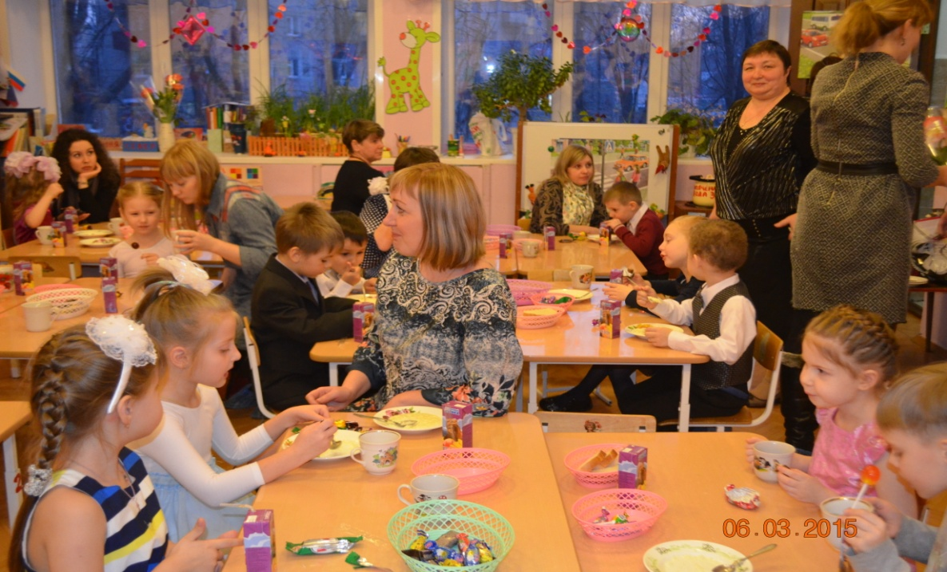

Slide 11
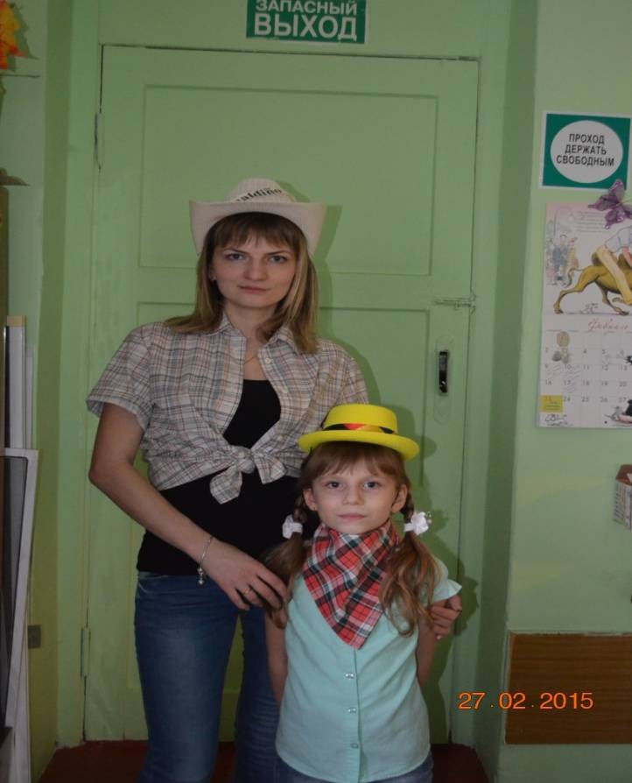
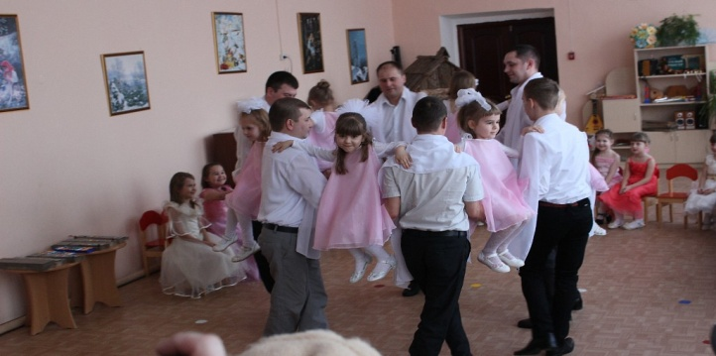

Slide 12
